Slide 1
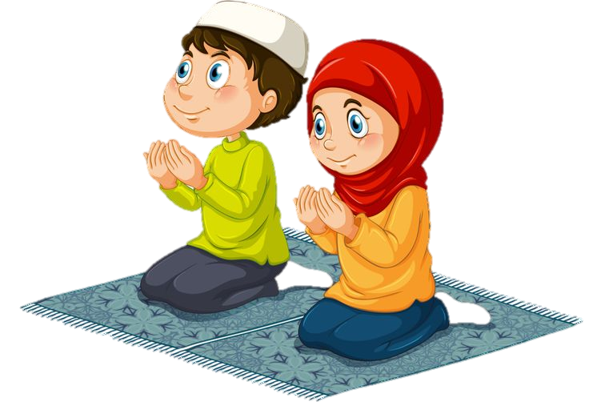
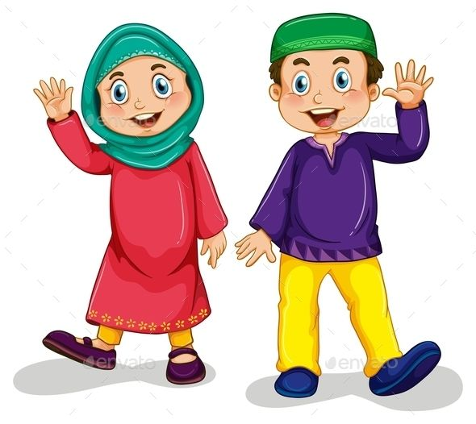
3
Bir Dua Tanıyorum: Sübhaneke Duası ve Anlamı
İlk öğrendiğiniz dualar hangileridir?
Sübhaneke duası hakkında neler biliyorsunuz?

Slide 2
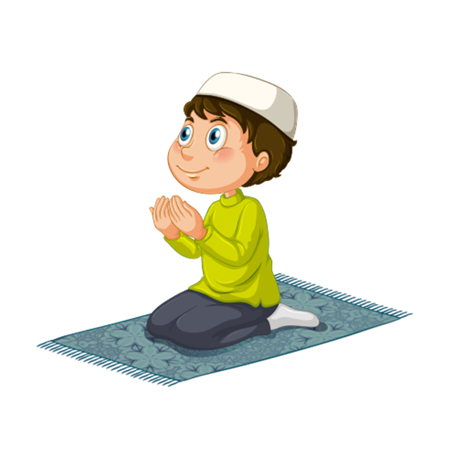
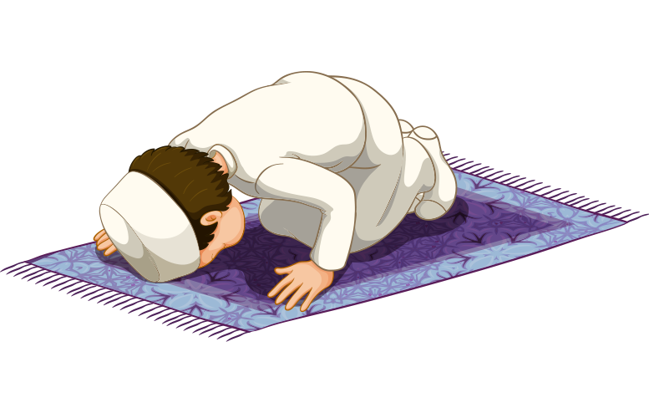
1
Allah’ın (c.c.) yüceliği ifade eder.
Sübhaneke duası
2
Namazlarda okunur.
3
Cenaze namazlarında okunur.

Slide 3

Sübhaneke duası
Sübhâneke Allâhümme
Ve bi hamdik.
Ve tebâra kesmük.
Ve teâlâ ceddük.
Ve celle senâük.*
Ve lâ ilâhe ğayruk.
  Sübhanek duası dinlemek için tıklayınız

Slide 4
Bir soru bir cevap
1
Sübhâneke Allâhümme ve bi _______.
hamdik
Boşluğa gelecek kelimeyi seçiniz.
hamdik
celle
celle
kesmük
lâ ilâhe ğayruk
kesmük
lâ ilâhe ğayruk

Slide 5
Bir soru bir cevap
2
Ve tebâra kesmük. Ve teâlâ __________.
ceddük
Boşluğa gelecek kelimeyi seçiniz.
celle
ceddük
celle
kesmük
lâ ilâhe ğayruk
kesmük
lâ ilâhe ğayruk

Slide 6
Ara değerlendirme
3
Subhaneke duası cenaze namazlarında da okunur.
Doğru
Verilen ifade doğru mu yanlış mı?
Doğru
Doğru
Yanlış
Yanlış

Slide 7
Bir sor bir cevap?
4
Ve celle _______. Ve lâ ilâhe ğayruk
senâük
Boşluğa gelecek kelimeyi seçiniz.
hamdik
hamdik
senâük
kesmük
Sübhâneke Allâhümme
kesmük
Sübhâneke Allâhümme

Slide 8

Etkinlik için tıklayınız
Etkinlik yapıyoruz

Slide 9
5
Karışık şekilde verilen Sübhaneke duasını sıralayınız.
Sübhaneke Duası
Ve tebâra kesmük
Sübhâneke Allâhümme
Ve teâlâ ceddük
Ve bi hamdik
Sübhâneke Allâhümme
Ve tebâra kesmük
Ve lâ ilâhe ğayruk
Ve teâlâ ceddük
Ve bi hamdik.
Ve celle senâük
Ve lâ ilâhe ğayruk
Ve celle senâük

Slide 10
Etkinlik için tıklayınız
Etkinlik yapıyoruz

Slide 11




MUSTAFA YILDIRIM
DİN KÜLTÜRÜ VE AHLAK BİLGİSİ ÖĞRETMENİ
www.dindersimateryal.com
mustafa_yildirim129
t.me/Dindersimateryalcom

